Slide 1

异常

Slide 2
学习内容
01
系统异常
02
自定义异常

Slide 3
异常的概念
在程序运行过程中，总会发生一些在期望之外的事件，如除数为0、数组下标越界、找不到所需要的文件等，使得程序没有按照程序员预期的路线进行执行，这就是异常。
异常
概念

Slide 4

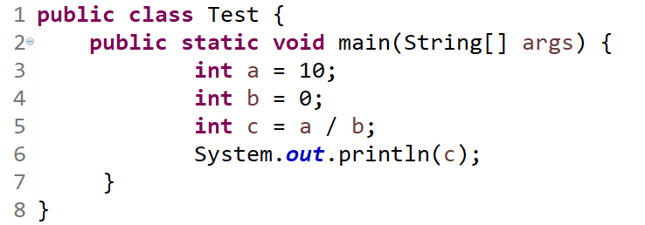

除数为0

Slide 5
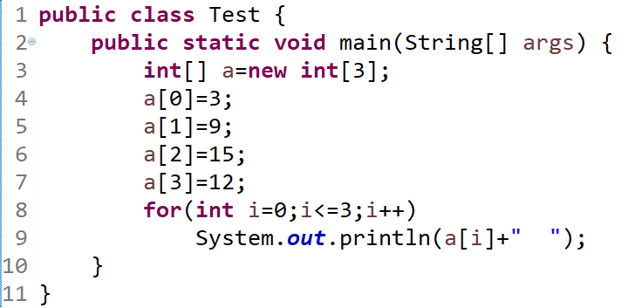
数组下标越界

Slide 6
异常的类型
在Java程序运行过程中，产生的异常通常有三种类型：
①由于Java虚拟机的某些内部错误产生的异常
②Java系统预先定义好的标准异常类
③根据实际需要在用户程序中自定义的一些异常类。

Slide 7
系统异常的分类
是普通程序可以从中恢复的所有标准异常的超类，在编程中主要是对这类错误进行处理。
01
Error
主要用来描述一些Java运行时系统内部的错误或资源用尽导致的错误，普通的程序不能从这类错误中恢复。应用程序不能抛弃这种类型的错误，这类错误出现的几率是很小的。
Exception
02

Slide 8
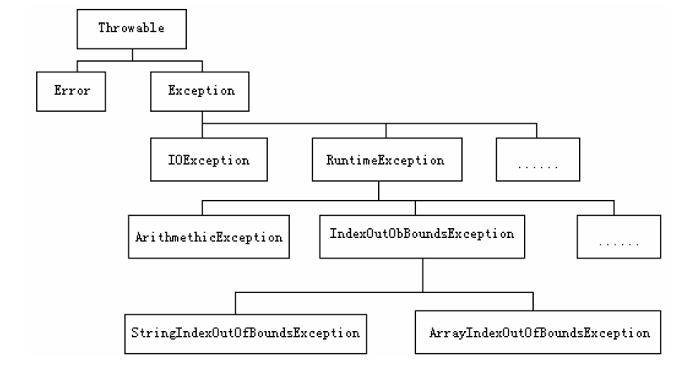
系统异常类的层次结构
1
4

Slide 9
try…catch语句
try{
可能产生异常的代码
……
}catch（异常类1 异常对象）{
异常类1的对象处理代码
}catch（异常类2 异常对象）{
异常类2的对象处理代码
}
… //其他catch语句块

Slide 10
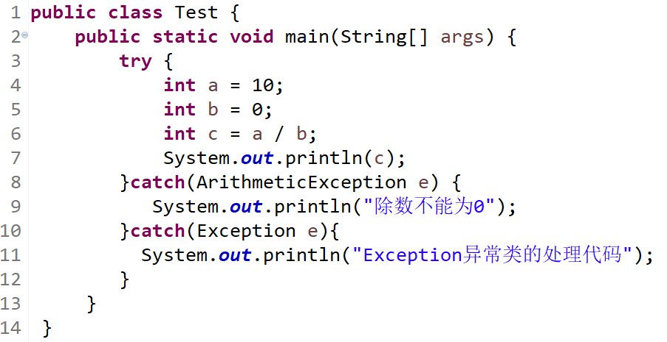

try…catch处理Test类引发的异常
try语句块包含引发异常的代码
catch语句块处理异常

Slide 11
finally语句
语法形式
try{
可能产生异常的代码
……
}catch（异常类1 异常对象）{
异常类1的对象处理代码
} … //其他catch语句块
finally {
总要执行的代码
}

Slide 12
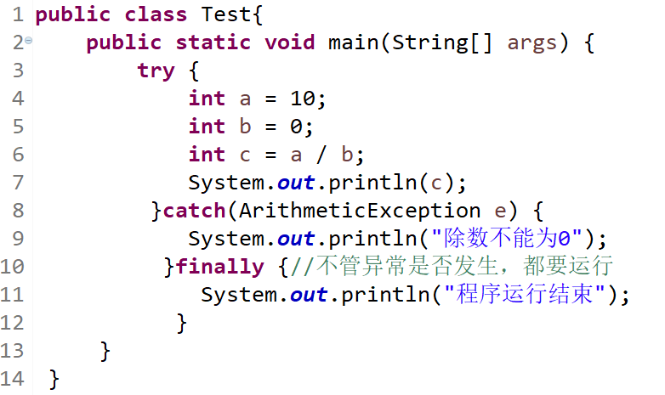

try…catch…finally处理Test引发的异常
finally语句块

Slide 13
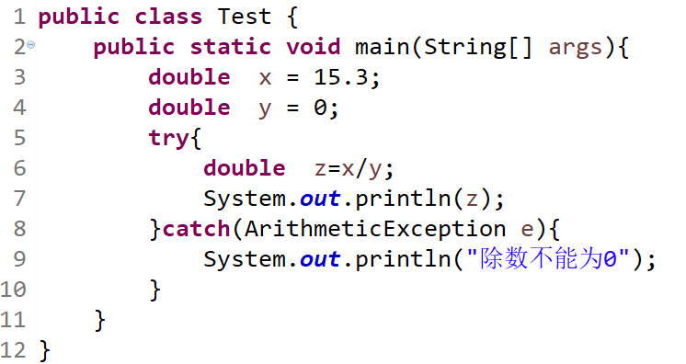

处理浮点数除数为0的运算

Slide 14
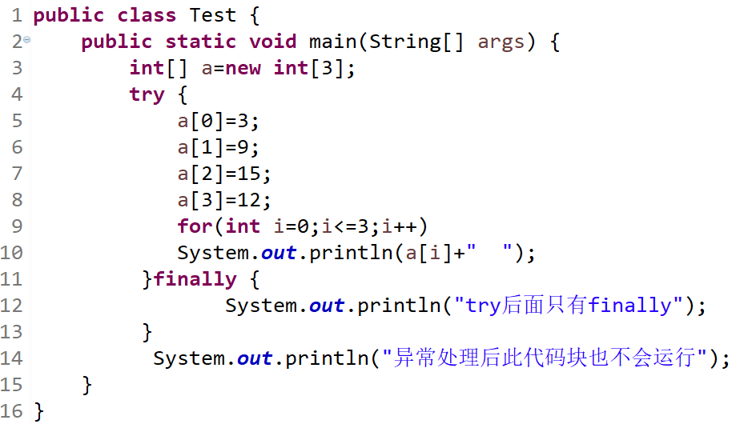
try…finaly处理Test类引发的异常

Slide 15
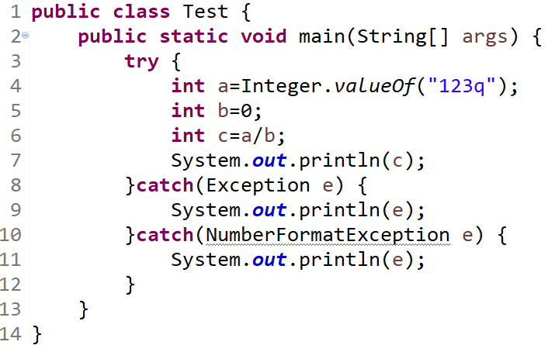
多catch语句块的顺序

Slide 16
throws语句
语法形式
访问控制修饰符 返回类型 方法名（[参数列表]） throws 异常类列表
{
方法实现代码
……
}

Slide 17
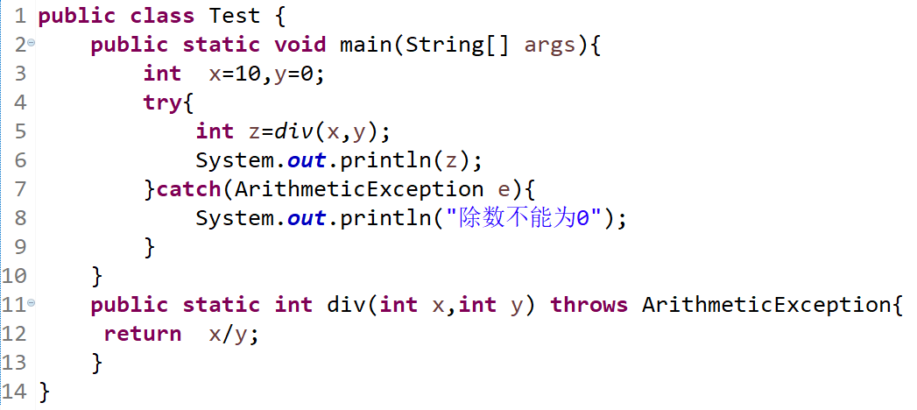

throws语句的用法
处理div方法可能抛出的异常
throws声明可能抛出的异常

Slide 18
throw语句
语法形式
throw 异常类实例对像
throw语句用在方法体内，执行throw语句后，一定会抛出某种异常对象，并且throw语句后面的代码也不会再运行了

Slide 19
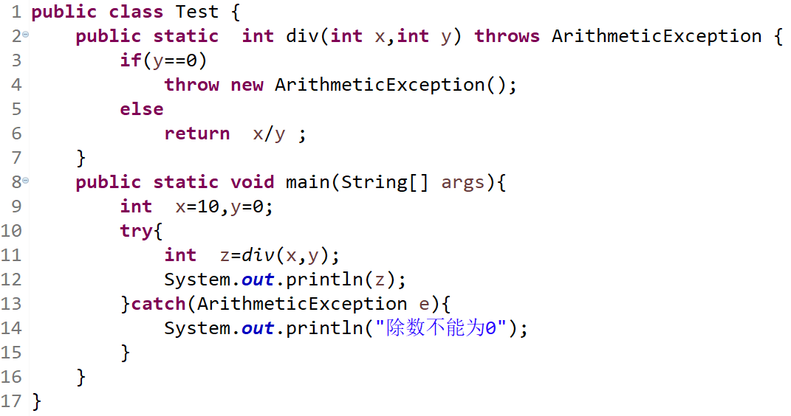
throw语句的用法
抛出异常对象
处理div方法抛出的异常

Slide 20
创建自定义异常类
语法形式
class 异常类名称 extends Exception{
类主体
}

Slide 21
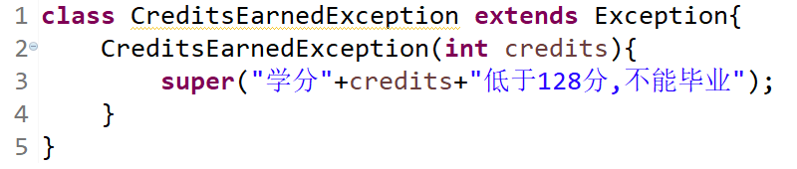
自定义异常类的用法
继承Exception
创建一个异常类CreditsEarnedException，继承Exception，
当学分低于128分时抛出此异常

Slide 22
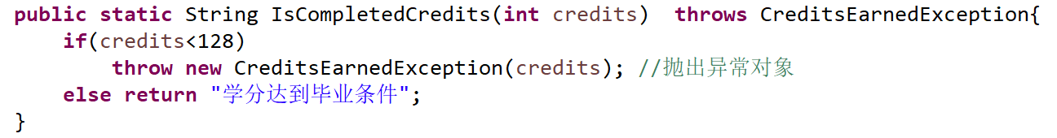
在方法中抛出自定义异常
方法可能抛出的异常类
抛出的异
常对象

Slide 23
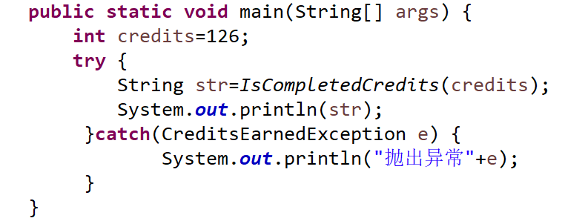
由方法调用者捕获异常
方法调用者捕获异常

Slide 24
小结
系统异常
自定义异常

